Slide 1


Slide 2
ESSERE LEADER OGGI
SIGNIFICA SVILUPPARE MAGGIORMENTE LE CARATTERISTICHE TIPICHE DELLA
LEADERSHIP AL FEMMINILE!

Slide 3
Le prioritÀ della lm e lf
Azione
Compito/obiettivo
Pensiero analitico
Competizione
Assumersi dei rischi
Comunicazione diretta
Preparazione
Relazione/rapporto
Emozioni/sensazioni
Collaborazione
Ponderazione
Comunicazione empatica

Slide 4

I NEMICI DELLA LEADERSHIP
RIGIDITA’

Slide 5

I NEMICI DELLA LEADERSHIP
GIUDIZIO

Slide 6
PUNTI DI FORZA
DELLA FEMMINILITÀ
e
LE SUE ZONE D’OMBRA

Slide 7


AUTOANALISI
AUTOCRITICA
Notes:
AUTOANALISI, CONSIDERAZIONI PERSONALI, MIGLIORAMENTO, DOMANDE PRODUTTIVE.
AUTOCRITICA: COSì NON VA BENE, HO SBAGLIATO NON DEVEVO , SONO LA SOLITA STUPIDA, NE COMBINO SEMPRE UNA,

Slide 8


CONDIVISIONE
CRITICA
Notes:
CONDIVISIONE: PERCHE’ CI SERVE, PER CHIARIRCI MEGLIO LE IDEE, LIBERARCI DI UN P0 DI PESO E AVERE UN ALTRO PUNTO DI VISTA. HO AVUTO QUESTA DISCUSSIONE, MI RENDO CONTO CHE SONO STATA REATTIVA, LA COSA MI FA STAR MALE ADESSO NON SO PROPRIO COME FARE, HO BISOGNO DI PARLARNE, TU CHE NE PENSI?
CRITICA: IL MODELLO E’ DIVERSO: HO AVUTO QUESTA DISCUSSIONE, NON MI SENTO MAI ASCOLTATA, LUI NON MI TRATTA MALE, SE FINISCE COSì E’COLPA SUA, VUOLE SEMPRE AVERE RAGIONE, ADESSO PER UN PO NON GLI PARLO COSì IMPARA, VERO CHE HO RAGIONE????

Slide 9


EMOTIVITÀ
VITTIMISMO
Notes:
EMOTIVITA: VIVERE A PIENO LE EMOZIONI, LASCIARSI ANDARE, A MOMENTI DI DOLORE, TRISTEZZA E SFOGO, PERCHE’ NE ABBIAMO BISOGNO. NON LIMITARE LE EMOZIONI, ANCHE QUANDO SEMBRANO BANALI, MAGARI SU COSE DI NOI STESSE CHE SONO RISOLVIBILI VELOCEMENTE.
VITTIMISMO: ENTRARE NELL’EMOTIVA PER CERCARE ATTENZIONI, LAMENTARSI DI SE STESSE, DELLE PROPRIE SITUAZIONI DIFFICILI, ECC…ESEMPI ELOISA.

Slide 10


ASCOLTO
ATTIVO
A DISPOSIZIONE
Notes:
ASOLTO ATTIVO: EMPATIA, ASCOLTARE LE PAROLE E SENTIRE LE EMOZIONI, LE PERSONE SI SENTONO CAPITE.
A DISPOSIZIONE: EMPATIZZARE CON I PROBLEMI DIRE SEMPRE SI, ESSERCI SEMPRE, SUBIRE QUALSIASI RICHIESTA. ESSERE LO ZERBINO DI TURNO. BISOGNO DI ESSERE ACCETTATE.

Slide 11
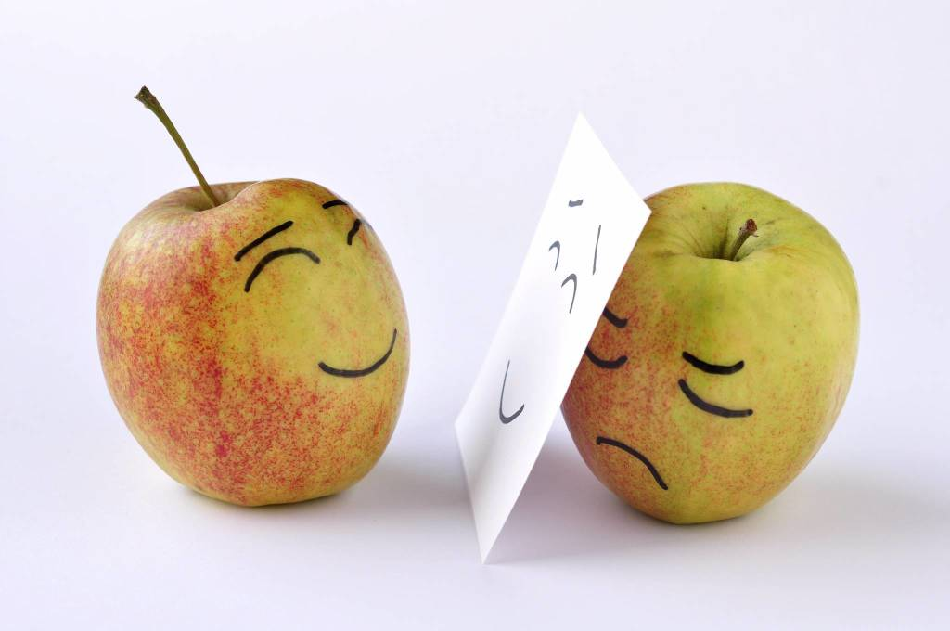

DESIDERIO DI CONTRIBUIRE
ASPETTATIVE

Slide 12


CONTINUO
MIGLIORAMENTO
DITO PUNTATO
Notes:
CONTINUO MIGLIORAMENTO: CRESCITA, STUDIO, PREPARAZIONE, LEGATA ALL’AUTOANALISI. COSNSIGLIAMO AGLI ALTRI, VOGLIAMO AIUTARE, ESEMPIO DEL PRORPIO UOMO.
DITO PUNTATNO: TU DEVI CAMBIARE MIGLIORARE PERCHE’, QUESTO E QUEST’ALTRO NON VANNO BENE, MA TE L’HO CHIESTO???

Slide 13


MULTITASKING
CRASH
Notes:
FACCIAMO DI TUTTO, ESEMPIO DEL LIBRO.
CRASH, CONFUSIONE, ISTERICHE, ACIDE, NON CI FACCIAMO AIUTARE.

Slide 14
I DUE PILASTRI DELLA LEADERSHIP
1
EMPATIA
VULNERABILITÀ
2

Slide 15
VULNERABILITÀ
NON VUOL DIRE ESSERE DEBOLI
VUOL DIRE ESSERE FORTI ABBASTANZA
DA NON AVER PAURA DI MOSTRARE
LE PROPRIE DEBOLEZZE.

Slide 16
COME POTRESTI MIGLIORARE LA TUA LEADERSHIP?
CONSAPEVOLIZZA DEI TUOI PUNTI DI FORZA E AREE DI MIGLIORAMENTO
ACCETTA I FEEDABACK ESTERNI
RICONOSCI I TUOI COMPORTAMENTI IMPRODUTTIVI
NON CERCARE LA RAGIONE MA IL CONFRONTO
OSSERVARE LE PERSONE CHE OTTENGONO RISULTATI NELLA LEADERSHIP
RIMANI UN ETERNO STUDENTE, FORMATI.

Slide 17


@DANYBONETTY
BUON LAVORO
E
GRAZIE!

